Slide 1
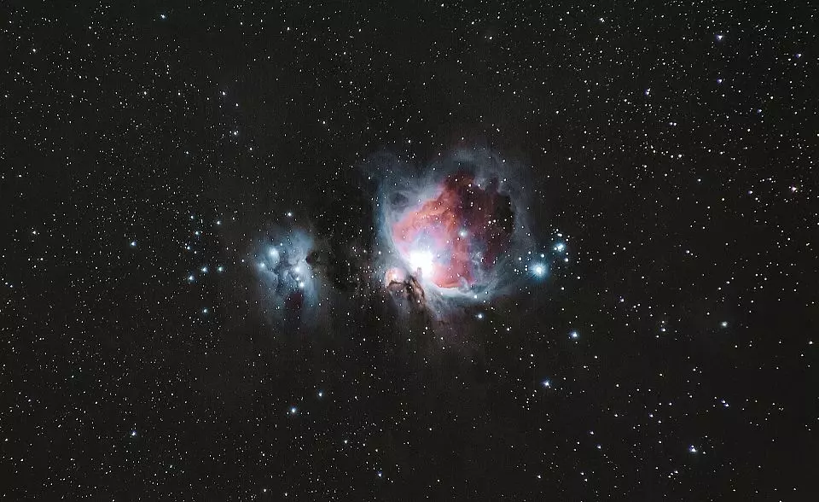
La Fusione Nucleare Nelle Stelle: Il Motore dell'Universo
Samuele Gagliardi classe 2M Biotecnologie Sanitarie Natta

Slide 2
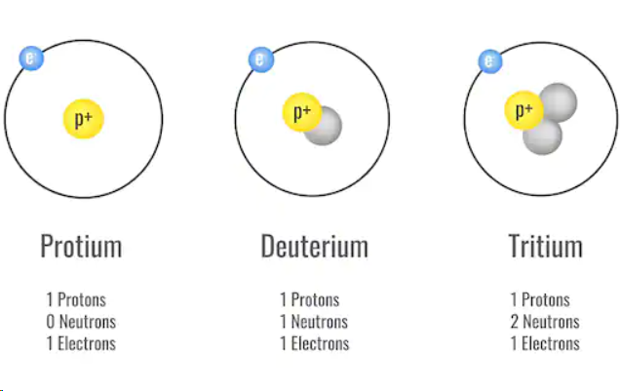
La fusione Nucleare Nelle Stelle
Nelle stelle vengono prodotti tutti gli elementi chimici tranne l'idrogeno.
La nucleosintesi stellare è il termine che indica le reazioni nucleari che avvengono all'interno di una stella, con l'effetto di produrre i nuclei degli elementi chimici.
La fusione nucleare nelle stelle è un processo fondamentale che alimenta le stelle: evoluzione, luminosità, durata di vita.
In quali condizioni?

Slide 3
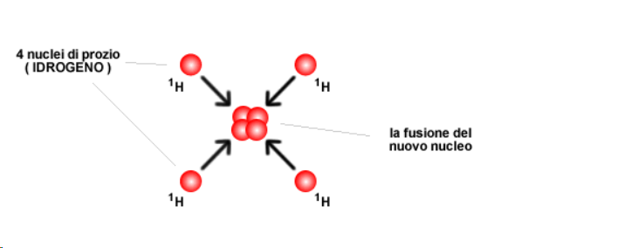
La Fusione Nucleare Nelle Stelle
In una stella le temperature raggiungono milioni di gradi centigradi. I nuclei di idrogeno si muovono a grandi velocità con un'enorme energia cinetica.
A temperature molto alte le singole particelle di un gas tendono a dissociarsi negli elementi costitutivi (ioni ed elettroni) e il gas si trasforma in una miscela di particelle cariche, cioè un plasma che è il principale costituente delle stelle e del sole.
Nel sole, che ha una temperatura interna di 14 milioni di gradi, la reazione di fusione di nuclei di idrogeno (reazione protone-protone) è responsabile di gran parte dell'energia che giunge fino a noi sotto forma di calore e di luce.
Samuele Gagliardi classe 2M Biotecnologie Sanitarie Natta

Slide 4
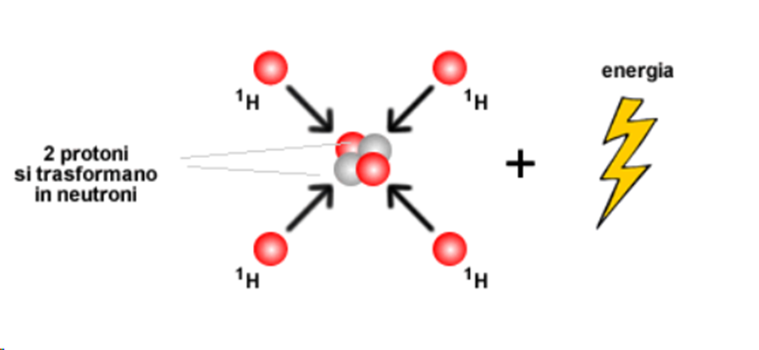
La Fusione Nucleare Nelle Stelle: catena protone-protone
Plasma: quello stato della materia in cui gli elettroni non sono più legati al proprio nucleo.
A causa della gravità, la materia è compressa e l'energia cinetica degli atomi costituenti è così alta da superare la forza repulsiva dei nuclei positivi.
La reazione di fusione nucleare è pronta per iniziare.
Durante la fusione nucleare, due protoni si trasformano in neutroni mentre gli altri due sono immutati
Samuele Gagliardi classe 2M Biotecnologie Sanitarie Natta

Slide 5
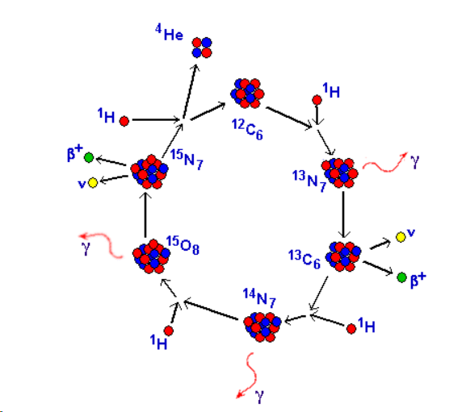
La Fusione Nucleare Nelle Stelle
La fusione dell'idrogeno in elio può avvenire anche secondo un altro processo denominato CNO, questo processo richiede la presenza di elementi pesanti come il carbonio, l'azoto e l'ossigeno.
Questi elementi fungono da catalizzatori in quanto, anche prendendo parte alla reazione, alla fine vengono restituiti inalterati per prender parte ad un nuovo ciclo. Il cui risultato netto delle reazioni è la trasformazione di 4 nuclei di idrogeno in elio.

Slide 6
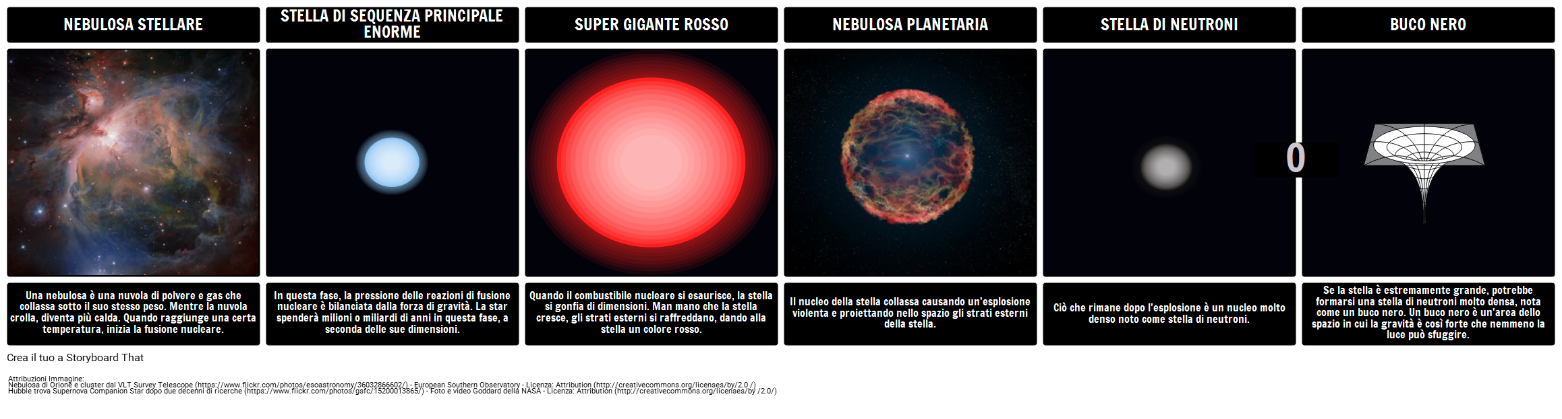
Evoluzione stellare e fusione
Le stelle passano attraverso diverse fasi di evoluzione, alimentate da diversi processi di fusione nucleare. Nelle prime fasi, la fusione dell'idrogeno domina. Man mano che l'idrogeno nel nucleo si esaurisce, la stella si espande diventando una gigante rossa e inizia a fondere l'elio in elementi più pesanti come carbonio e ossigeno.
Questo processo continua in stelle dove possono avvenire fusioni che creano elementi fino al ferro.
Samuele Gagliardi classe 2M Biotecnologie Sanitarie Natta

Slide 7
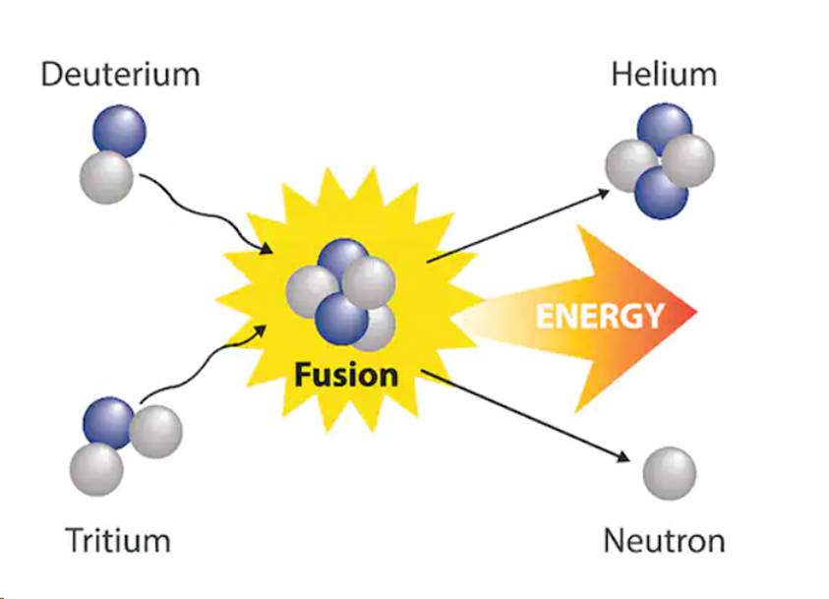
La Fusione Nucleare Controllata
Per ottenere in laboratorio la fusione controllata, con un bilancio energetico positivo, è necessario riscaldare un plasma di deuterio-trizio a temperature molto più alte (100 milioni di gradi), mantenendolo confinato in uno spazio limitato per un tempo sufficiente a che l'energia liberata dalle reazioni di fusione possa compensare sia le perdite, sia l'energia usata per produrlo.

Slide 8

La Fusione Nucleare Controllata: Vantaggi
Abbondanza di deuterio presente nell'acqua di mare.
La sua facile reperibilità a livello mondiale svincola la dipendenza energetica da determinati Paesi, a differenza ad esempio di quanto accade con i combustibili fossili.
La reazione di fusione non produce anidride carbonica, gas ad effetto serra o scorie radioattive.
Se le condizioni di temperatura e pressione non vengono mantenute, la reazione si spegne da sola e dunque la probabilità di incidente o catastrofe naturale è molto bassa.

Slide 9

Fusione Nucleare Controllata: Svantaggi
La complessità ingegneristica e tecnologica a causa delle elevate temperature determina tempistiche lunghe e costi elevati per la progettazione e la realizzazione degli impianti.
Il trizio, anche se prodotto internamente dall'impianto, è radioattivo e dev'essere manipolato con attenzione.
Inoltre, la produzione di neutroni liberi può indurre radioattività nei materiali che costituiscono il reattore.

Slide 10

FUTURO
Studio delle stelle e ricerca:
L'importanza della fusione nucleare nelle stelle per la comprensione dell'universo e il futuro energetico.
Fusione nucleare come fonte di energia pulita e sostenibile per l'umanità.

